Slide 1
СИСТЕМА ЭЛЕКТРОННОГО ДОКУМЕНТООБОРОТА

Slide 2

Система электронного документооборота (СЭД) – это компьютерная программа (программное обеспечение, система), которая позволяет организовать работу с электронными документами (создание, изменение, поиск), а также взаимодействие между сотрудниками (передачу документов, выдачу заданий, отправку уведомлений и т.п.).

Slide 3


Электронный документ – это некий набор информации (текст, изображение, звукозапись), сохраненный на компьютере (файлы Word, Excel и т.п.). Этот набор информации сопровождается карточкой с атрибутами, подобно тому, как книги в библиотеке сопровождаются картотекой. По атрибутам (название, автор, дата создания и т.д.). документ можно быстро найти.
Электронный документооборот (ЭДО) – это способ организации работы с документами, при котором основная масса документов используется в электронном виде и хранится централизованно.

Slide 4
Виды электронного документооборота
производственный документооборот;
управленческий документооборот;
архивное дело (совокупность процедур архивного документооборота);
кадровый документооборот (процедуры кадрового учета);
бухгалтерский документооборот;
складской документооборот;
секретное и конфиденциальное делопроизводство;
технический и технологический документооборот.

Slide 5
Задачи систем электронного документооборота:
• Обеспечение эффективного управления за счет автоматического контроля выполнения, прозрачности деятельности всей организации на всех уровнях. | • Поддержка системы контроля качества, соответствующей международным нормам. | • Поддержка эффективного накопления, управления и доступа к информации и знаниям. Обеспечение возможности хранения всей предыстории деятельности сотрудников.
• Протоколирование деятельности предприятия в целом (внутренние служебные расследования, анализ деятельности подразделений, выявление "горячих точек" в деятельности). | • Исключение бумажных документов из внутреннего оборота предприятия. Экономия ресурсов за счет сокращения издержек на управление потоками документов в организации. | • Оптимизация бизнес-процессов и автоматизация механизма их выполнения и контроля.

Slide 6
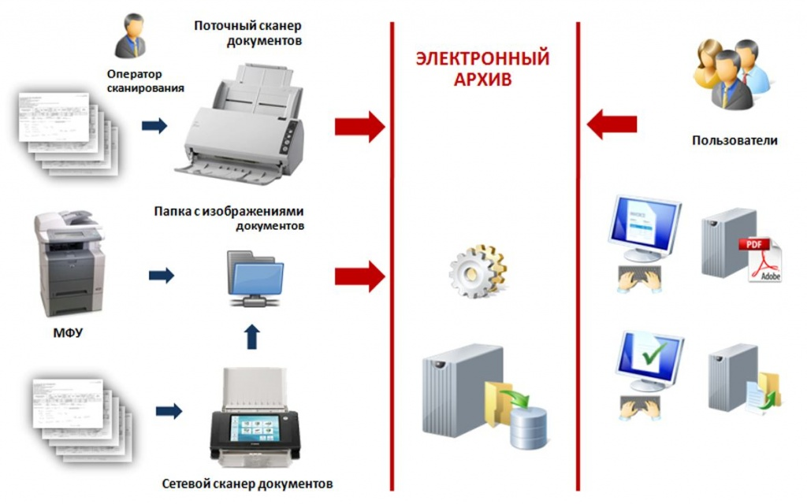
Классификация систем электронного документооборота
1. Системы электронного документооборота с развитыми средствами хранения и поиска информации (электронные архивы - ЭА). Электронный архив - это частный случай системы документооборота, ориентированный на эффективное хранение и поиск информации.

Slide 7

2. Системы электронного документооборота с развитыми средствами workflow (WF). Эти системы в основном рассчитаны на обеспечение движения неких объектов по заранее заданным маршрутам.

Slide 8
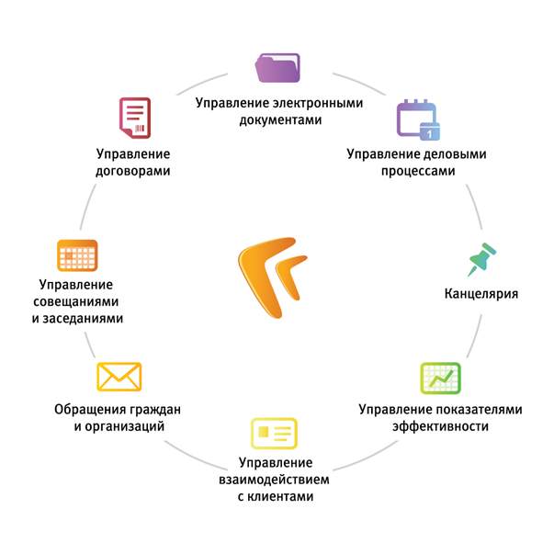
3. Системы электронного документооборота, ориентированные на поддержку управления организацией и накопление знаний. Эти системы активно используются в государственных структурах управления, в офисах крупных компаний, которые отличаются развитой иерархией, имеют определенные правила и процедуры движения документов.

Slide 9

4. Системы электронного документооборота, имеющие развитые дополнительные сервисы. Например, сервис управления связями с клиентами (CRM - Customer Relation Management), управления проектами, биллинга, электронной почты и пр. По сложности функций система документооборота и сервис CRM могут иметь различные пропорции в зависимости от организации.

